Slide 1
Правительство Свердловской области
О размещении заказчиками предложений
о заключении договоров о целевом обучении
на Единой цифровой платформе в сфере занятости
и трудовых отношений «Работа в России» и их модерации органами службы занятости населения
Заместитель начальник отдела организации трудоустройства
ДТЗН Свердловской области
Повереннов Сергей Николаевич
г. Екатеринбург 24 мая 2024 года
Notes:
<номер>

Slide 2
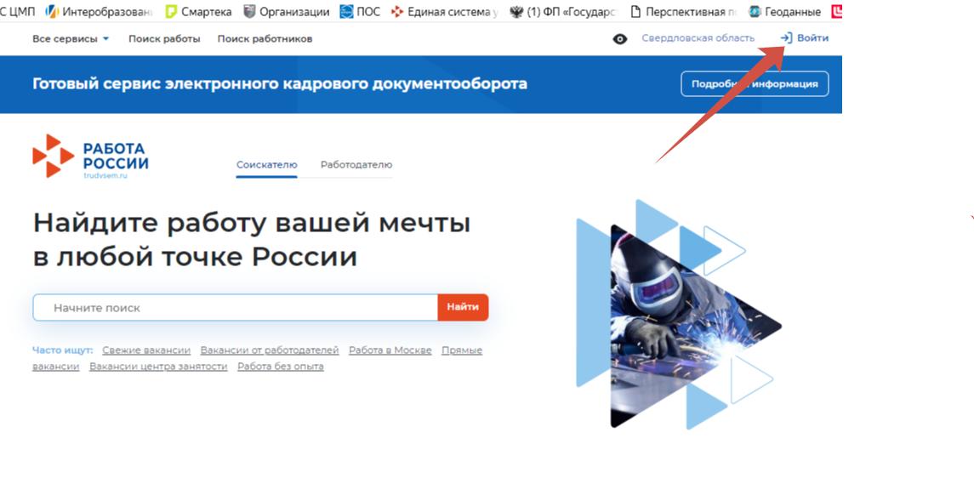
Регистрация на портале «Работа в России»

Slide 3
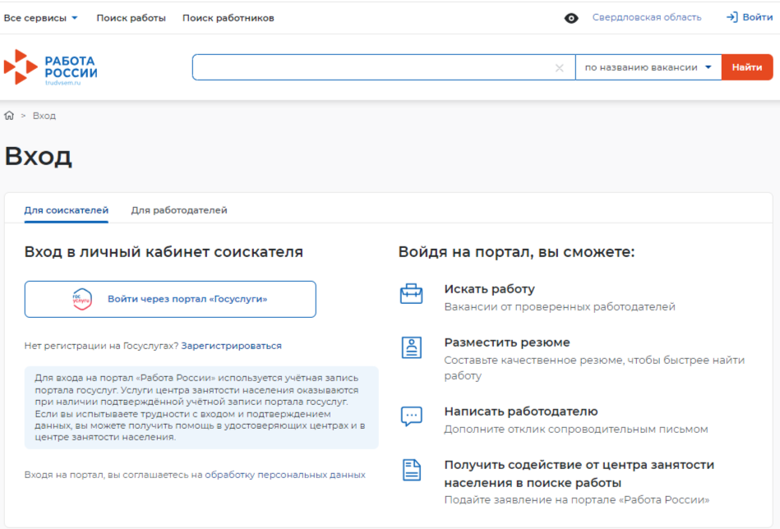

Slide 4
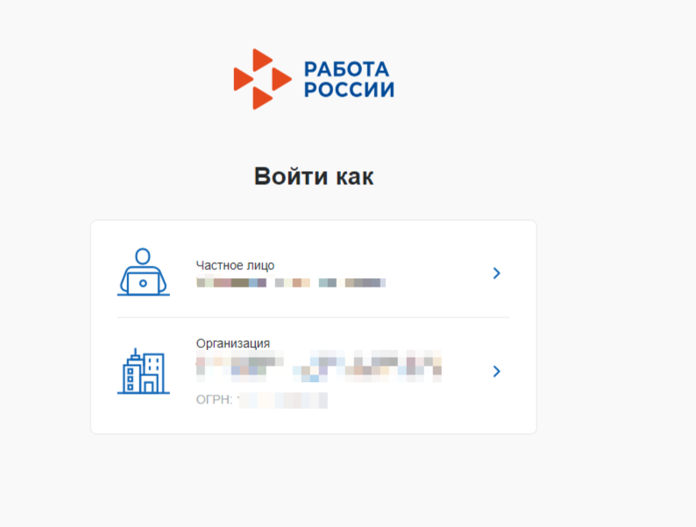

Slide 5
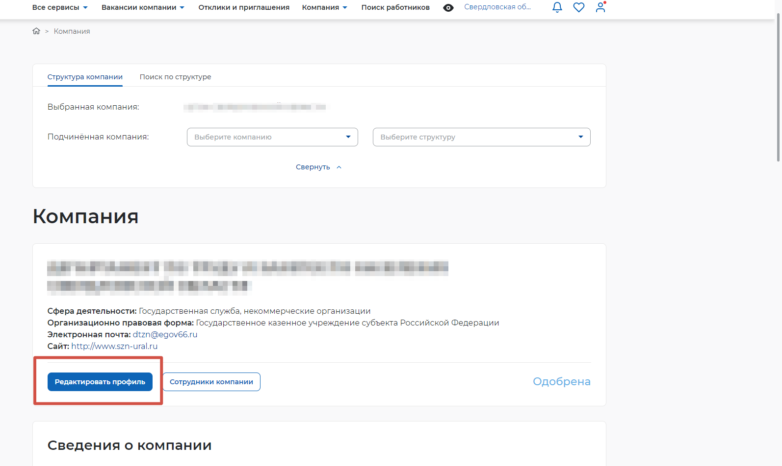

Slide 6
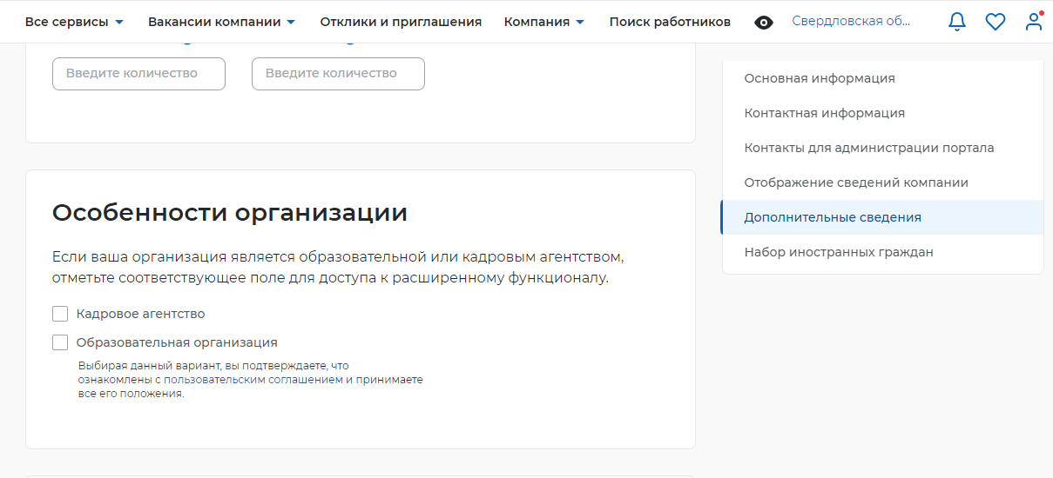

Slide 7
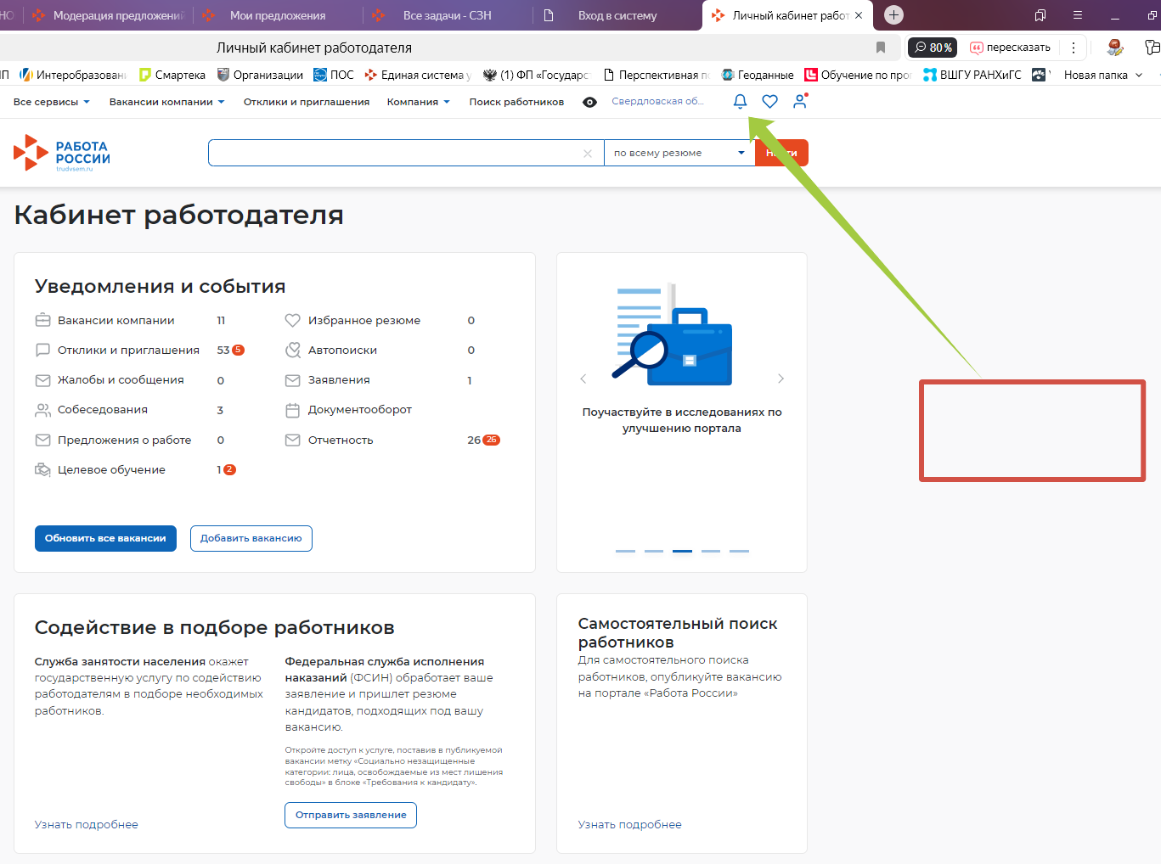
уведомления работодателя

Slide 8
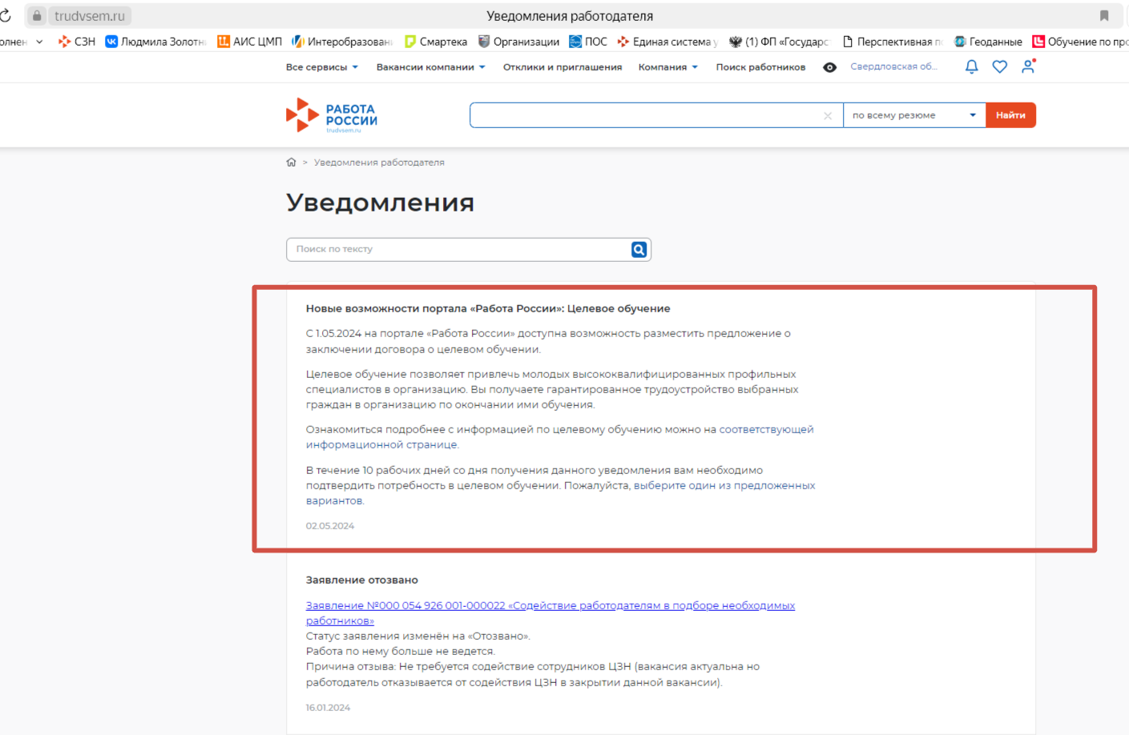

Slide 9
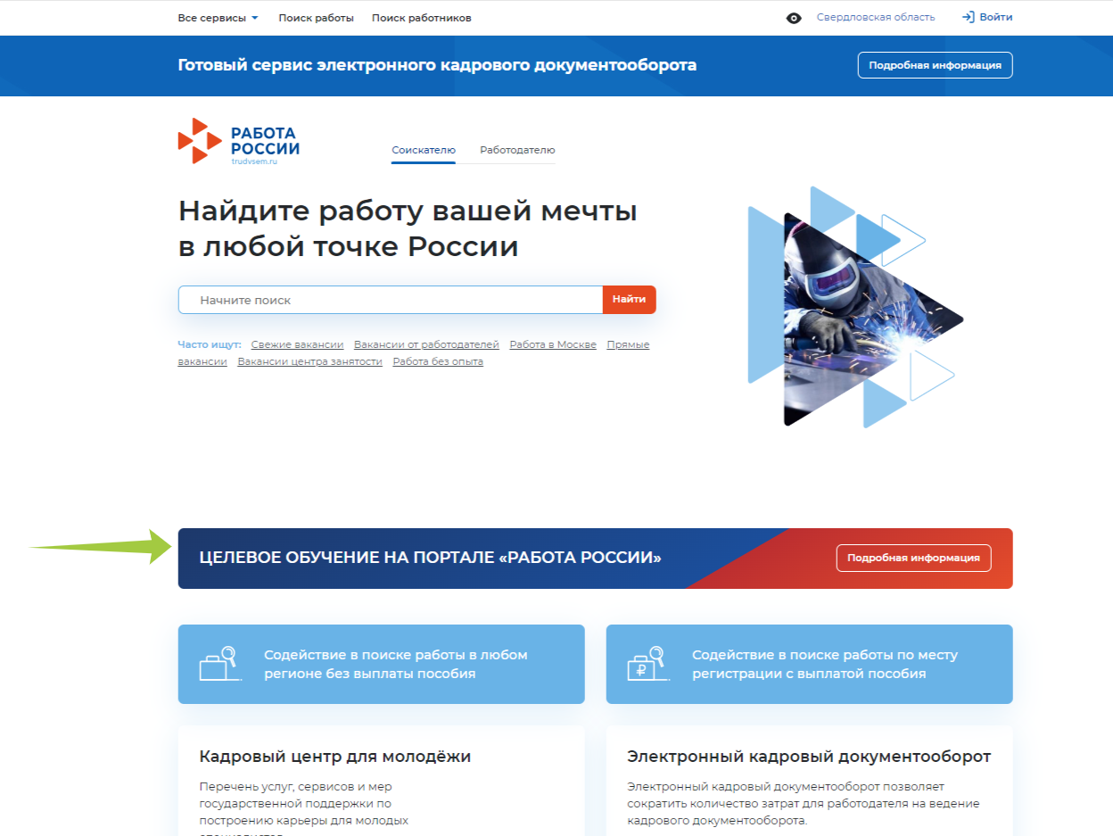

Slide 10
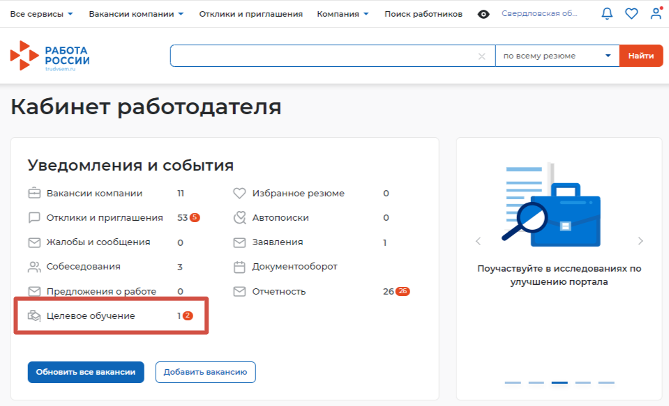

Slide 11
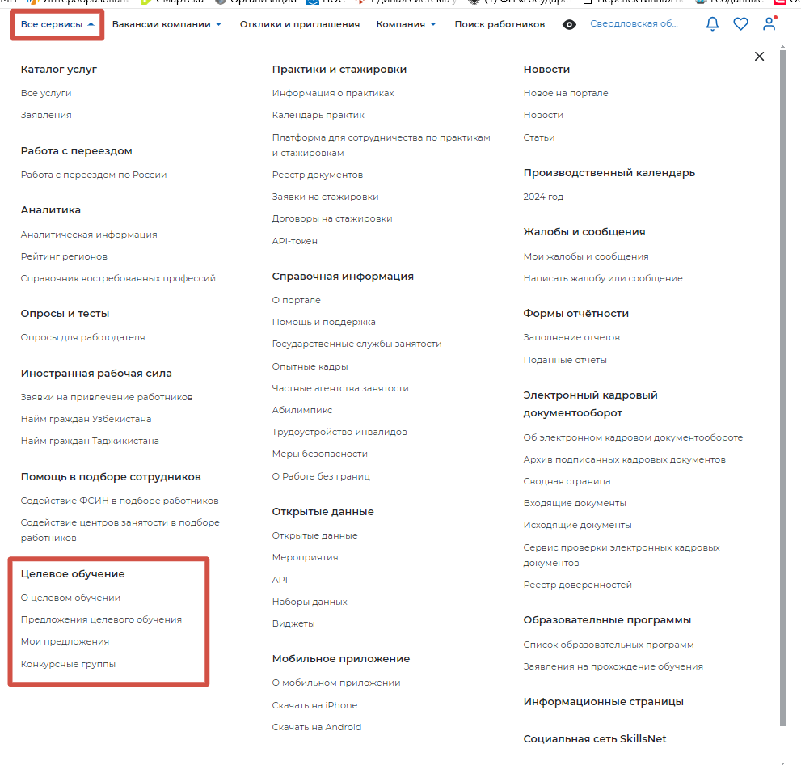

Slide 12



Сроки размещения предложений заказчиками:
(пункт 10 Положения о целевом обучении)
для граждан, поступающих на обучение по образовательным программам, -
не позднее 10 июня года, в котором осуществляется прием на обучение
предложения для граждан, поступающих на обучение по образовательным программам, не могут быть изменены после 10 июня года приема
для граждан, обучающихся по образовательным программам, -
в сроки, определяемые заказчиками
Необходимо учитывать, что органы службы занятости населения модерируют поступившие предложения в срок до 10 рабочих дней
(пункт 11 Положения о целевом обучении)
Заполненные в предложении графы будут автоматически подтягиваться
к проекту договора о целевом обучении, поэтому необходимо ответственно подходить к заполнению предложения

Slide 13

Ссылка на раздел «Целевое обучение»
на Интерактивном портале ДТЗН Свердловской области
https://www.szn-ural.ru/content/целевое_обучение
В данном разделе размещаются вебинары и инструкции, связанные с функционалом Единой цифровой платформы в сфере занятости и трудовых отношений «Работа в России» в части целевого обучения

Slide 14
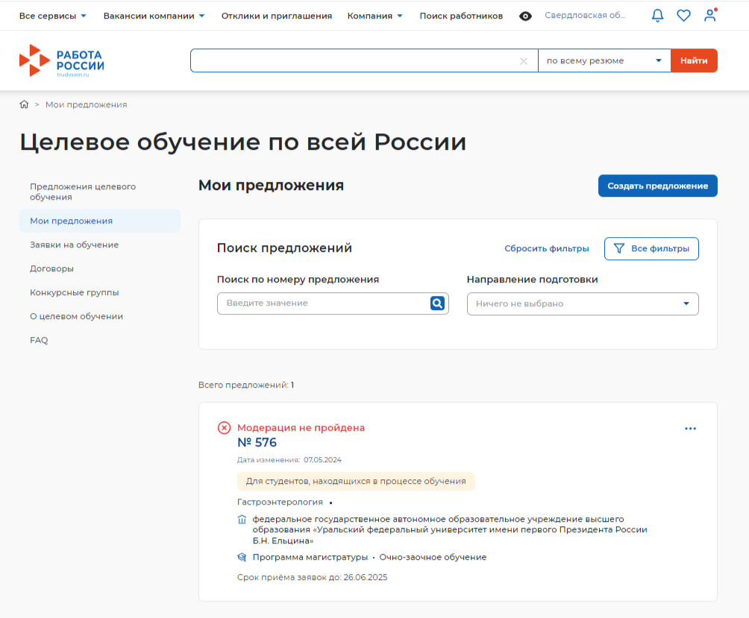

Slide 15
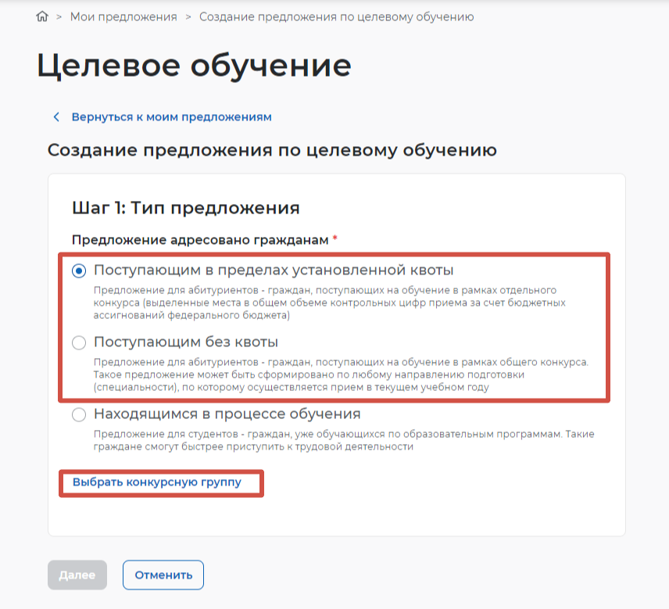
Шаг 1

Slide 16
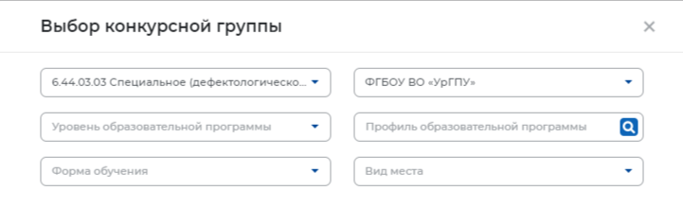

Slide 17
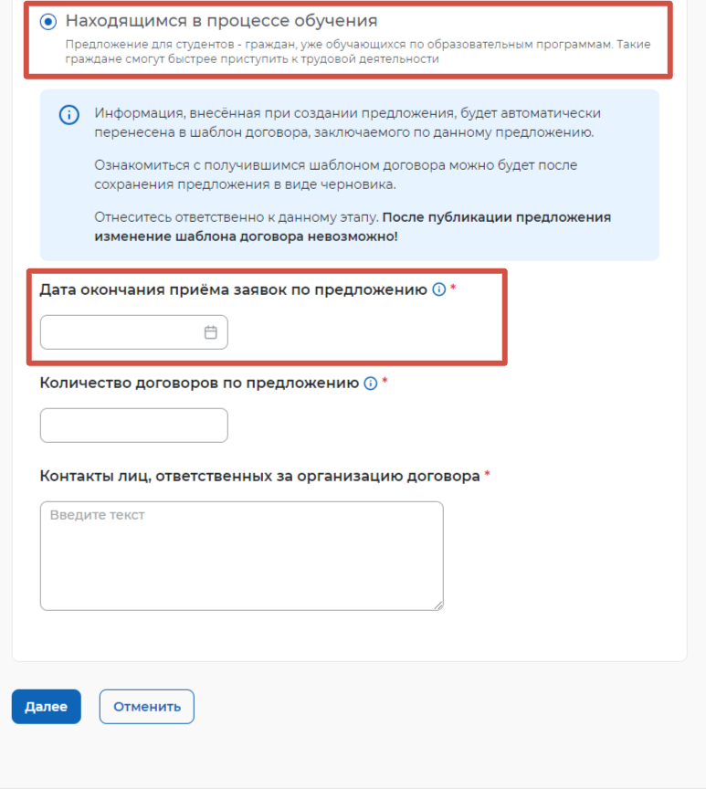

Slide 18
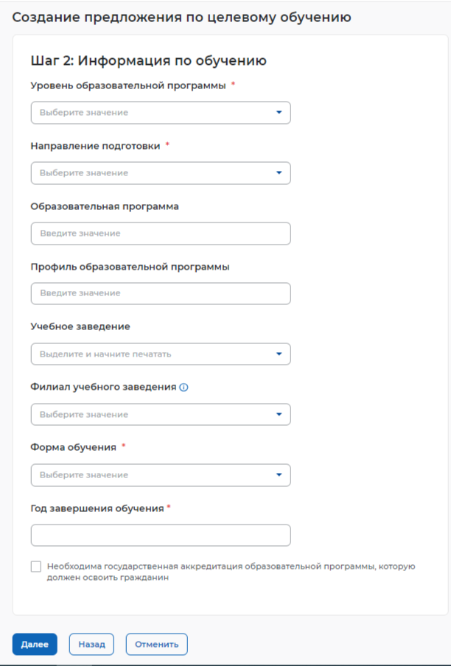

Slide 19
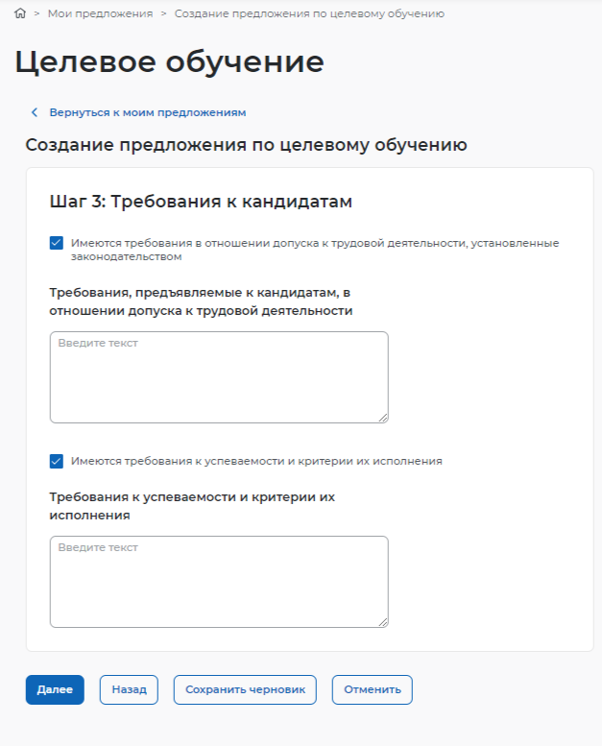

Slide 20
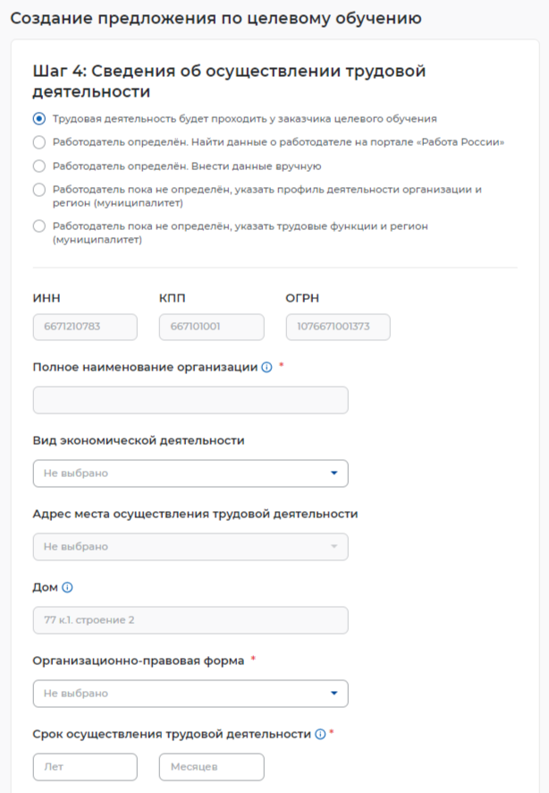
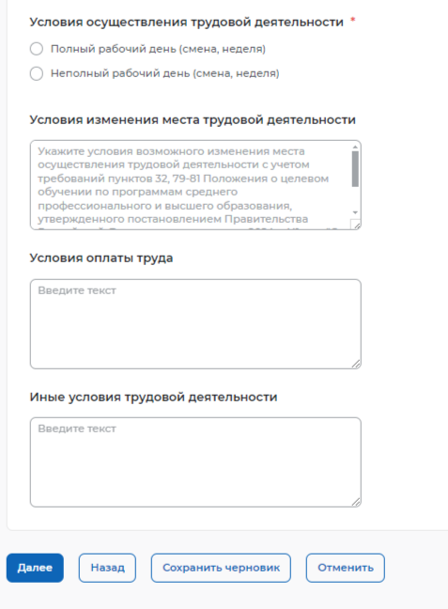

Slide 21
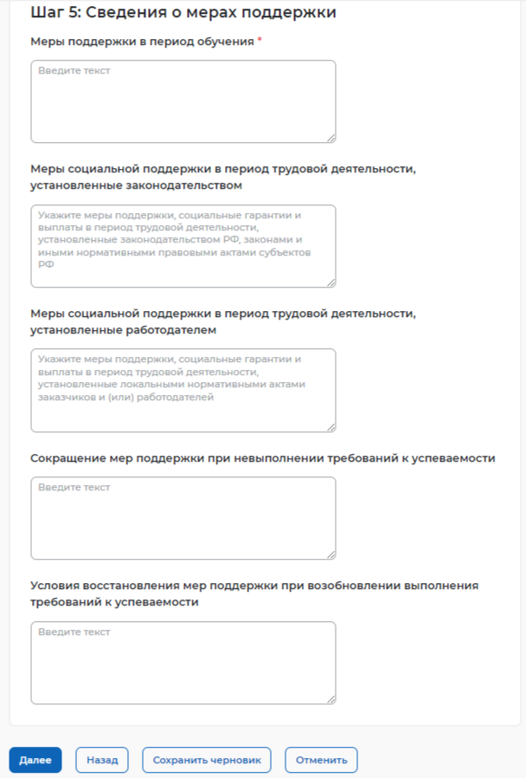

Slide 22
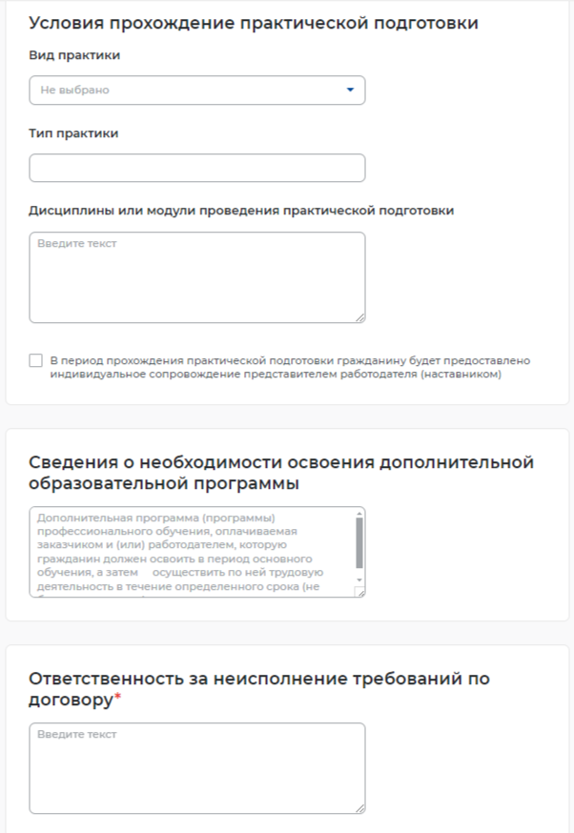

Slide 23
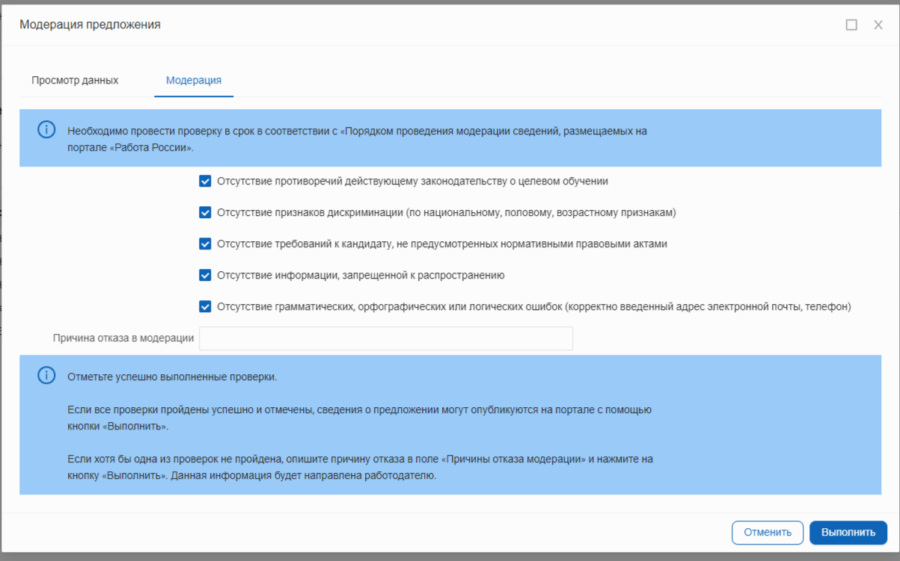

Slide 24
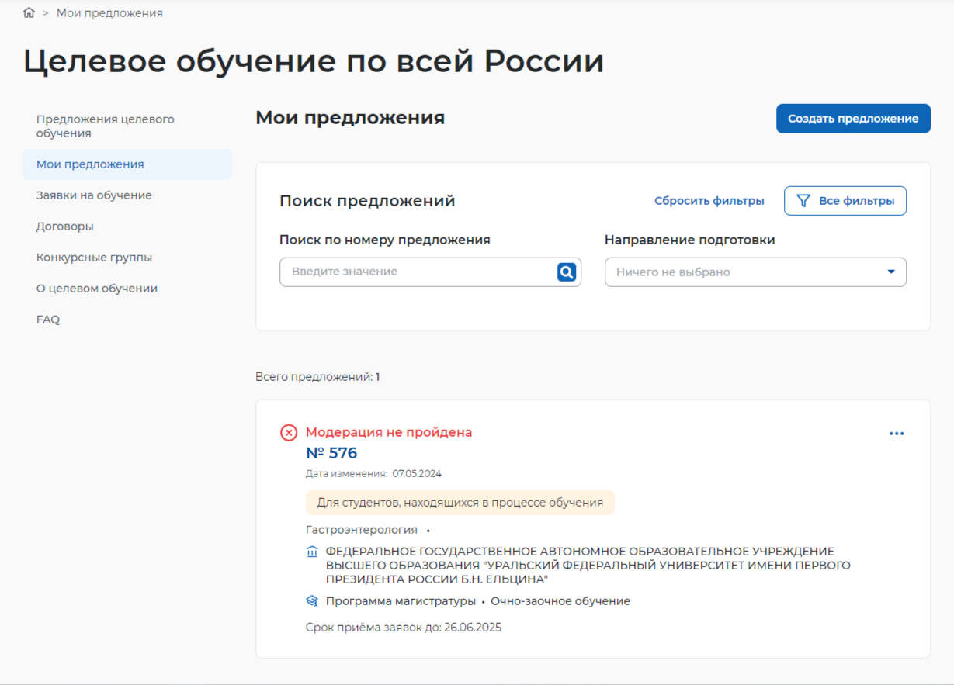
Для ознакомления
с причиной отказа
в модерации необходимо нажать на номер предложения

Slide 25
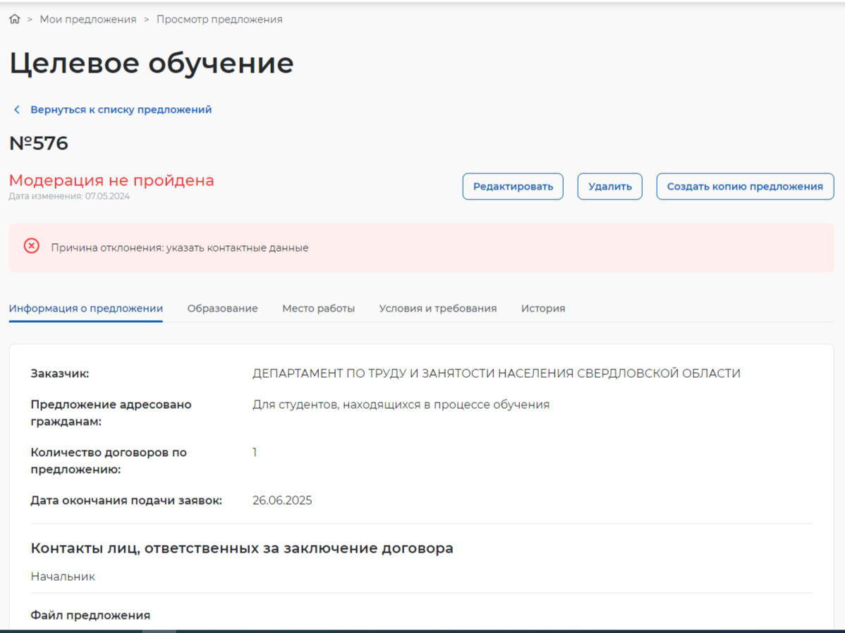
Причина отклонения модерации

Slide 26
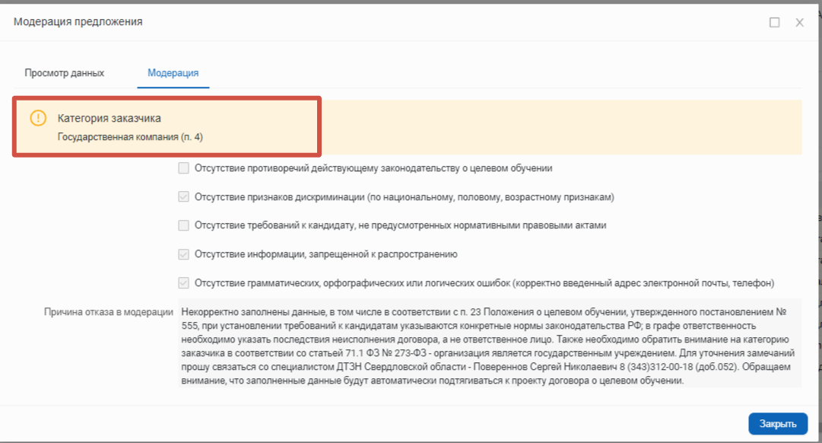
Если заказчик выбирает целевое обучение по квоте, осуществляется проверка на соответствие выбранной категории заказчика
(категории перечислены в статье 71.1 Федерального закона
от 29.12.2012 N 273-ФЗ
«Об образовании в Российской Федерации»)

Slide 27
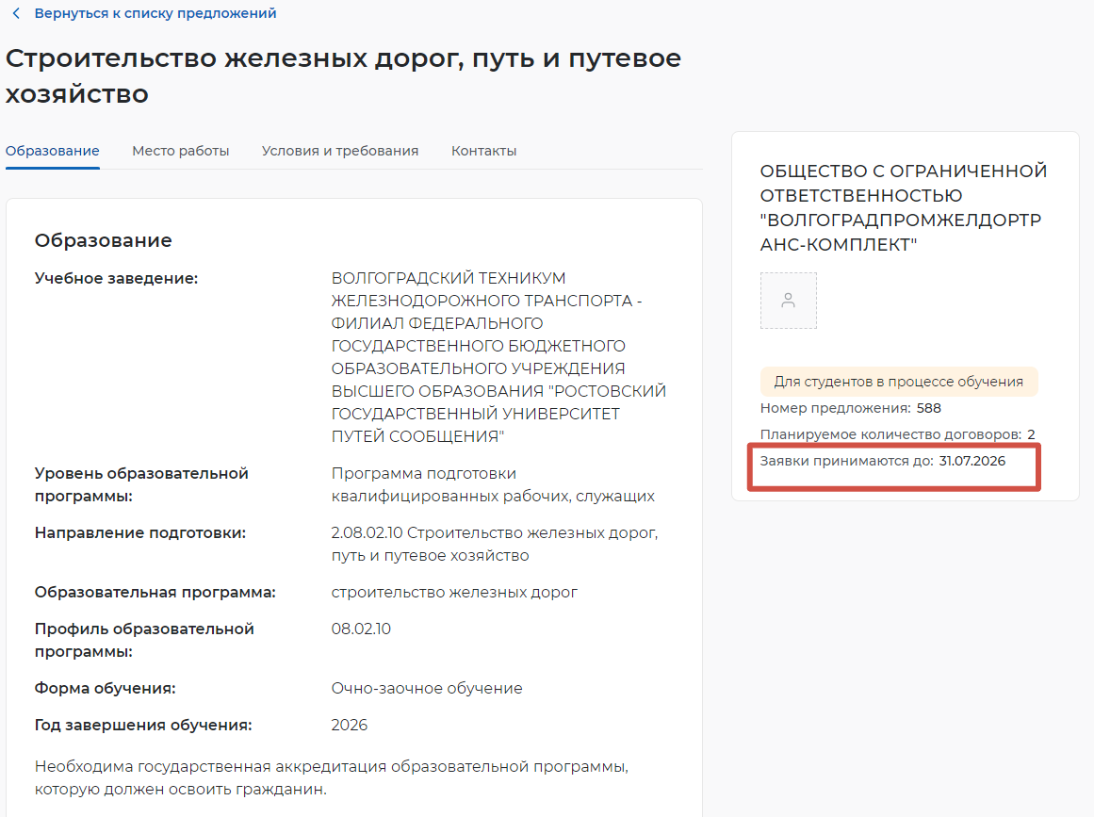
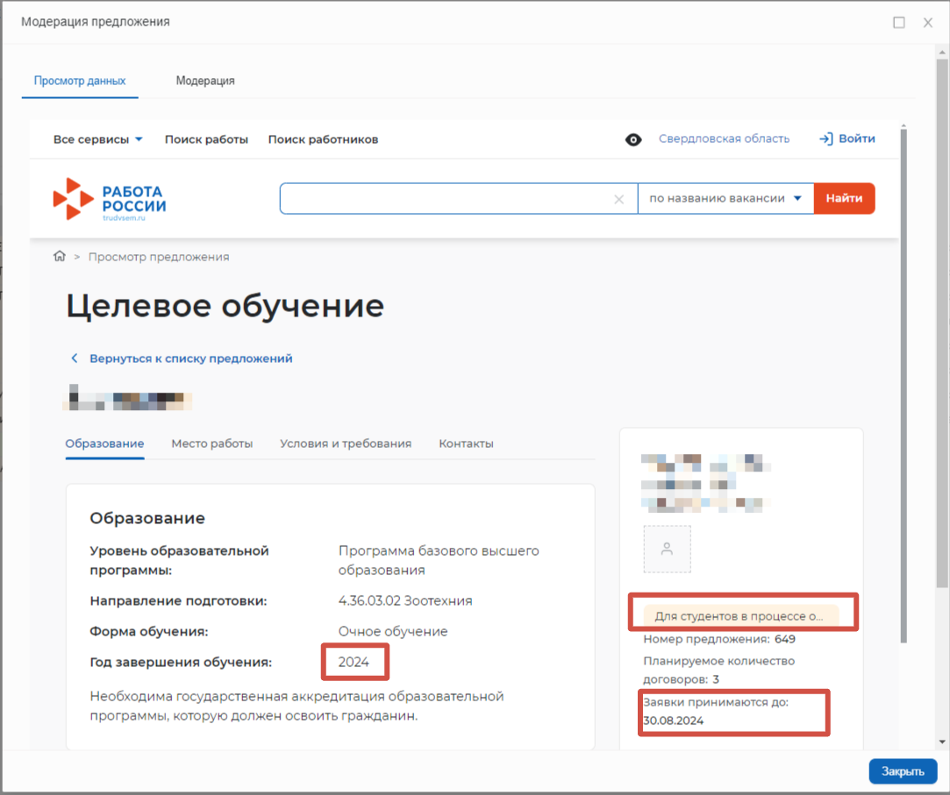
Срок действия предложения не более одного года
(пункт 12 Положения
о целевом обучении)
В данном случае прием заявок осуществляется до даты, когда предложение уже будет не действительно

Slide 28
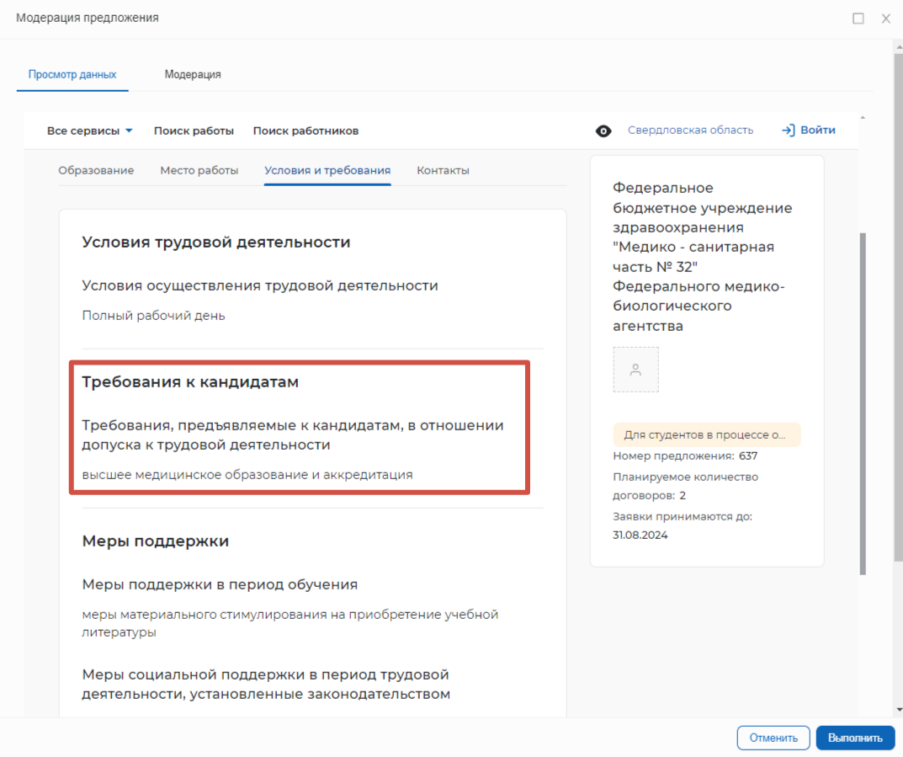
При установлении требований к кандидатам необходимо указывать конкретные нормы законодательства Российской Федерации
(пункт 23 Положения
о целевом обучении)

Slide 29
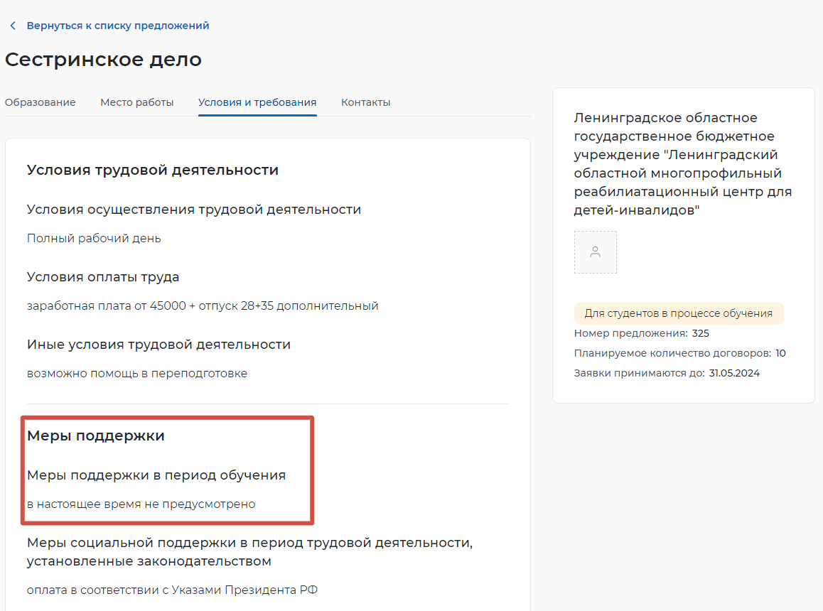
Обязательством заказчика является организация предоставления и (или) предоставлению гражданину в период обучения мер поддержки, включая меры материального стимулирования
(пункт 5 Положения о целевом обучении)

Slide 30
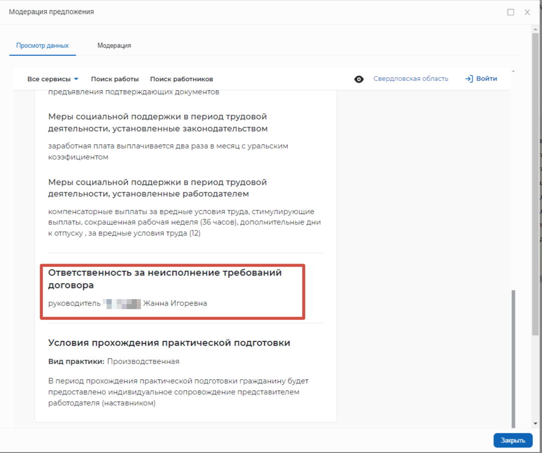
Предложение должно содержать сведения об ответственности за неисполнение обязательств по договору о целевом обучении
(пункт 5 Положения о целевом обучении)
Например:
За неисполнение или ненадлежащее исполнение своих обязательств стороны несут ответственность в соответствии с законодательством Российской Федерации

Slide 31
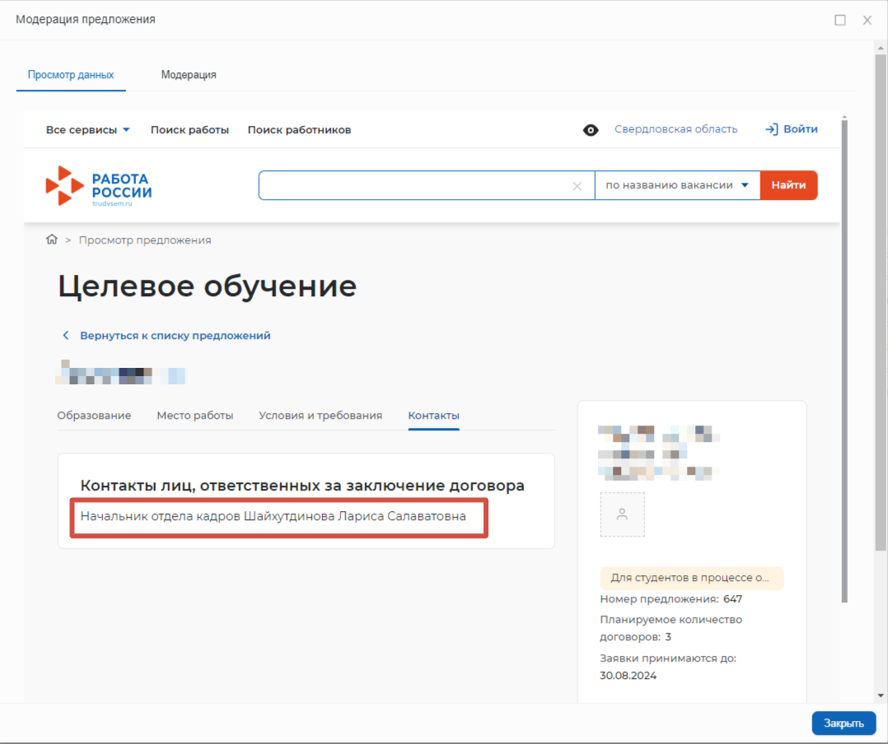
В контактной информации следует указывать:
Ф.И.О. сотрудника
Номер телефона
Адрес электронной почты

Slide 32
На момент завершения приема заявок – студенты уже завершат обучение

Slide 33
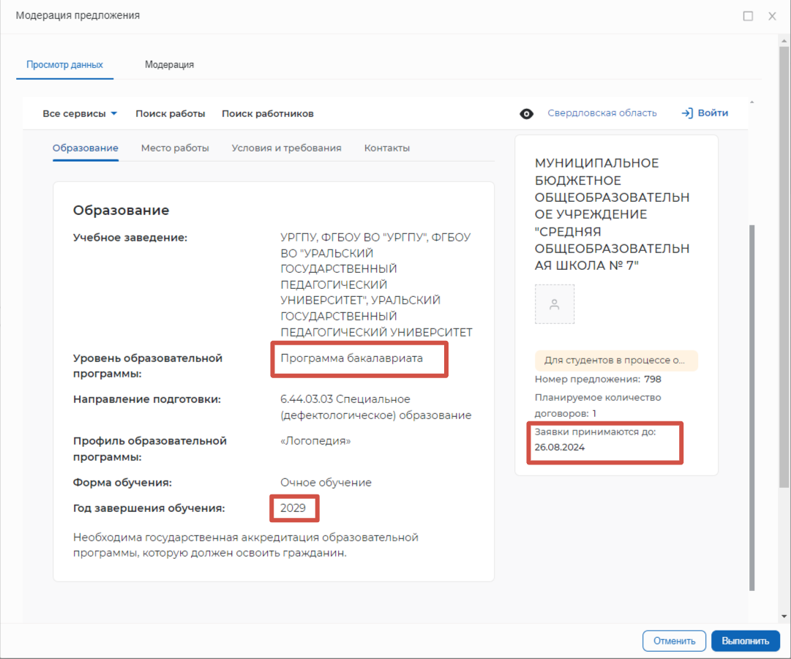
Срок обучения по выбранной программе составляет 4 года.
В 2029 году состоится выпуск студентов, зачисленных в 2025 году

